Slide 1
STATISTIKA DESKRIPTIF
DISTRIBUSI FREKUENSI DAN UKURAN KUMPULAN DATA

Slide 2
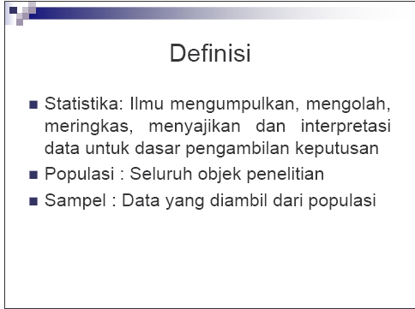

Slide 3
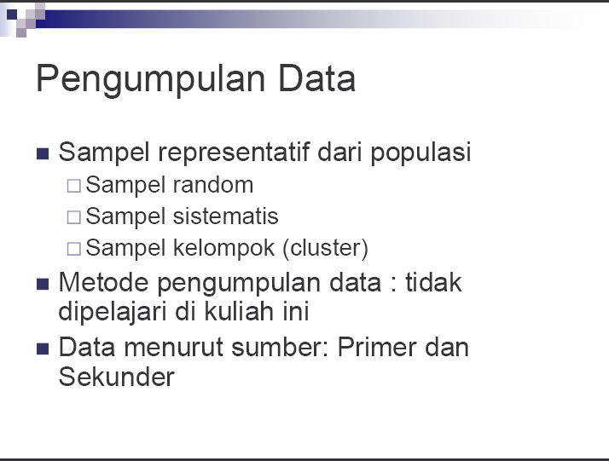

Slide 4
DATA & VARIABEL
Data adalah sekumpulan datum yang berisi fakta-fakta serta gambaran suatu fenomena yang dikumpulkan, dirangkum, dianalisis dan selanjutnya diinterpretasikan.
Variabel adalah karakteristik data yang menjadi perhatian.

Slide 5
DATA MENURUT SKALA PENGUKURAN
Nominal, sifatnya hanya untuk membedakan antar kelompok.
Contoh: Jenis kelamin,
Jurusan dalam suatu sekolah tinggi
(Teknik Informatika, Teknik Sipil).
Ordinal, selain memiliki sifat nominal, juga menunjukkan peringkat.
Contoh: Tingkat pendidikan (SD, SMP, SMA),
Ranking

Slide 6
DATA MENURUT SKALA PENGUKURAN (L)
Interval, selain memiliki sifat data ordinal, juga memiliki sifat interval antar observasi dinyatakan dalam unit pengukuran yang tetap.
Contoh: Nilai Test
Rasio, selain memiliki sifat data interval, skala rasio memiliki angka 0 (nol) dan perbandingan antara dua nilai mempunyai arti.
Contoh: Temperatur
Berat badan,

Slide 7
JENIS DATA MENURUT SIFATNYA
Kualitatif
  Berupa label/nama-nama yang digunakan untuk mengidentifikasikan atribut suatu elemen
  Skala pengukuran: Nominal atau Ordinal
  Data bisa berupa numeric atau nonnumeric
Kuantitatif
  Mengindikasikan seberapa banyak (how many/diskret atau how much/kontinu)
  Data selalu numeric
  Skala pengukuran: Interval dan Rasio

Slide 8
JENIS DATA MENURUT WAKTU PENGUMPULANNYA
Cross-sectional Data
yaitu data yang dikumpulkan pada waktu tertentu yang sama atau hampir sama
Contoh: Jumlah mahasiswa UNTAG TA 2014/2015, Jumlah perusahaan go public tahun 2014
Time Series Data
yaitu data yang dikumpulkan selama kurun waktu/periode tertentu
Contoh: Pergerakan nilai tukar rupiah dalam 1 bulan,
Produksi Padi Indonesia tahun 1997-2014

Slide 9
CARA PENYAJIAN DATA
Tabel
  Tabel satu arah (one-way table)
  Tabulasi silang (lebih dari satu arah (two-way table), dst.)
  Tabel Distribusi Frekuensi
Grafik
  Batang (Bar Graph), untuk perbandingan/pertumbuhan
  Lingkaran (Pie Chart), untuk melihat perbandingan (dalam persentase/proporsi)
  Grafik Garis (Line Chart), untuk melihat pertumbuhan
  Grafik Peta, untuk melihat/menunjukkan lokasi

Slide 10
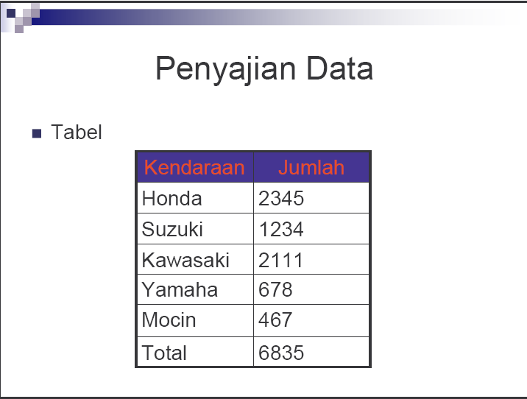

Slide 11
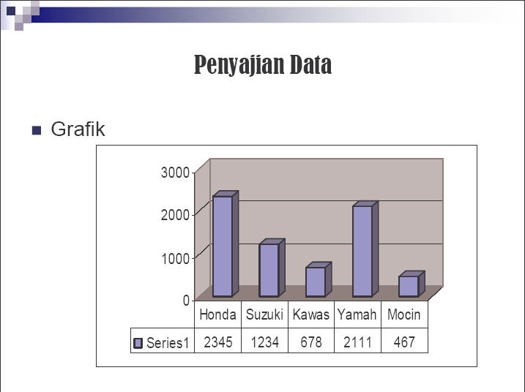

Slide 12
MANFAAT
TABEL DAN GRAFIK
Meringkas/rekapitulasi data, baik data kualitatis maupun kuantitatif
  Data kualitatif berupa distribusi Frekuensi, frekuensi relatif, persen distribusi frekuensi, grafik batang, grafik lingkaran.
  Data kuantitatif berupa distribusi frekuensi, relatif frekuensi dan persen distribusi frekuensi, diagram/plot titik, histogram, distribusi kumulatif, ogive.
Dapat digunakan untuk melakukan eksplorasi data
Membuat tabulasi silang dan diagram sebaran data

Slide 13
GRAFIK BATANG
(BAR GRAPH)
Bermanfaat untuk merepresentasikan data kuantitatif maupun kualitatif yang telah dirangkum dalam frekuensi, frekuensi relatif, atau persen distribusi frekuensi.
Cara:
  Pada sumbu horisontal diberi label yang menunjukkan kelas/kelompok.
  Frekuensi, frekuensi relatif, maupun persen frekuensi dinyatakan dalam sumbu vertikal yang dinyatakan dengan menggunakan gambar berbentuk batang dengan lebar yang sama/tetap.

Slide 15
Grafik dari data…
Mapel | Rata-rata
Matematika | 8,5
Bhs Indonesia | 7,2
Bhs Inggris | 9,1
I P A | 4,8
I P S | 6,3

Slide 16
GRAFIK LINGKARAN
(PIE CHART)
Digunakan untuk mempresentasikan distribusi frekuensi relatif dari data kualitatif maupaun data kuantitatif yagn telah dikelompokkan.
Cara:
  Gambar sebuah lingkaran, kemudian gunakan frekuensi relatif untuk membagi daerah pada lingkaran menjadi sektor-sektor yang luasnya sesuai dengan frekuensi relatif tiap kelas/kelompok.
  Contoh, bila total lingkaran adalah 360º maka suatu kelas dengan frekuensi relatif 0,25 akan membutuhkan daerah seluas (0,25)(360) = 90º dari total luas lingkaran.

Slide 17
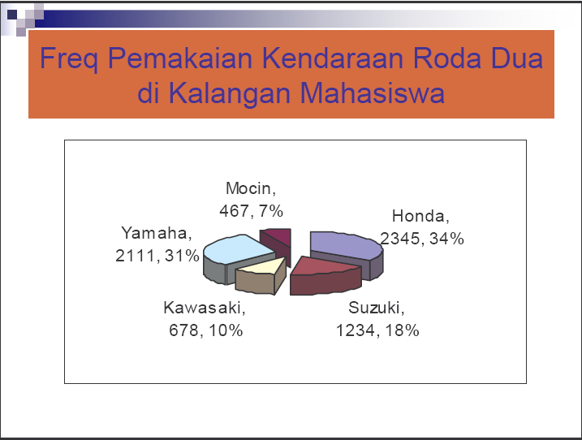

Slide 18
OGIVE
Merupakan grafik dari distribusi frekuensi kumulatif.
Nilai data disajikan pada garis horisontal (sumbu-x).
Pada sumbu vertikal dapat disajikan:
  Frekuensi kumulatif, atau
  Frekuensi relatif kumulatif, atau
  Persen frekuensi kumulatif
Frekuensi yang digunakan (salah satu diatas)masing-masing kelas digambarkan sebagai titik.
Setiap titik dihubungkan oleh garis lurus.

Slide 19
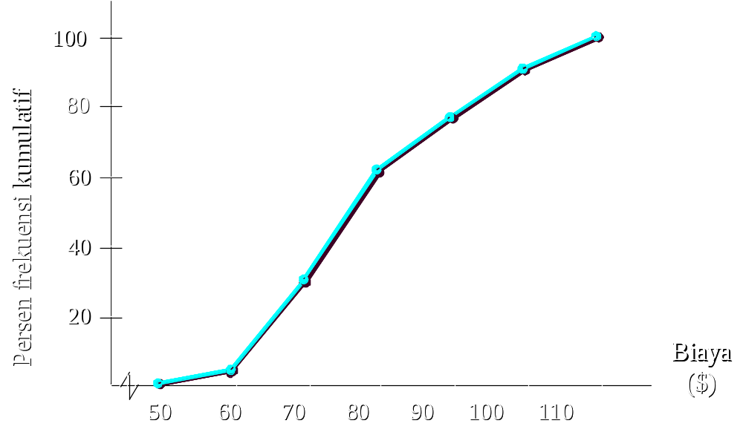
OGIVE
Contoh: Bengkel Hudson Auto

Slide 20
DIAGRAM SCATTER
Diagram scatter (scatter diagram) merupakan metode presentasi secara grafis untuk menggambarkan hubungan antara dua variabel kuantitatif.
Salah satu variabel digambarkan pada sumbu horisontal dan variabel lainnya digambarkan pada sumbu vertikal.
Pola yang ditunjukkan oleh titik-titik yang ada menggambarkan hubungan yang terjadi antar variabel.

Slide 21
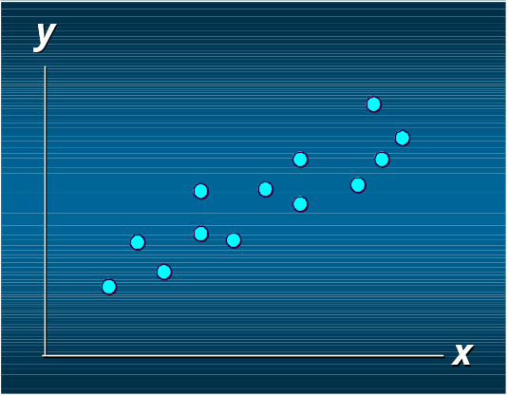
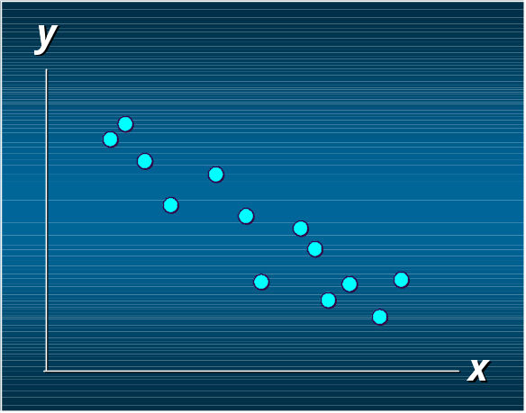
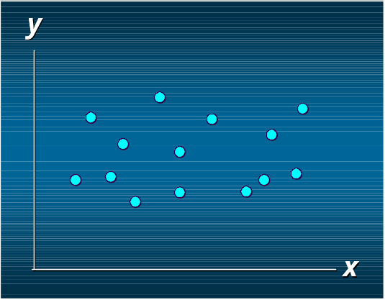
POLA HUBUNGAN PADA DIAGRAM SCATTER
Hubungan Positif
Jika X naik, maka
Y juga naik dan
jika X turun, maka
Y juga turun
Hubungan Negatif
Jika X naik, maka
Y akan turun dan
jika X turun, maka
Y akan naik
Tidak ada hubungan
antara X dan Y

Slide 22
PROSEDUR PENGGUNAAN TABEL & GRAFIK
Data
Data Kualitatif
Data Kuantitatif
Metode
Tabel
Metode
Grafik
Metode
Tabel
Metode
Grafik
Distr. Frekuensi
Distr. Frek. Relatif
% Distr. Frek.
Tabulasi silang
Grafik Batang
Grafik Lingkaran
Distr. Frekuensi
Distr. Frek. Relatif
Distr. Frek. Kum.
Distr. Frek. Relatif Kum.
Diagram Batang-Daun
Tabulasi silang
Plot Titik
Histogram
Ogive
Diagram Scatter

Slide 23
DISTRIBUSI FREKUENSI
Merupakan tabel ringkasan data yang menunjukkan frekuensi/banyaknya item/obyek pada setiap kelas yang ada.
Tujuan: mendapatkan informasi lebih dalam tentang data yang ada yang tidak dapat secara cepat diperoleh dengan melihat data aslinya.

Slide 24
DISTRIBUSI FREKUENSI RELATIF
Merupakan fraksi atau proporsi frekuensi setiap kelas terhadap jumlah total.
Distribusi frekuensi relatif merupakan tabel ringkasan dari sekumpulan data yang menggambarkan frekuensi relatif untuk masing-masing kelas.

Slide 25
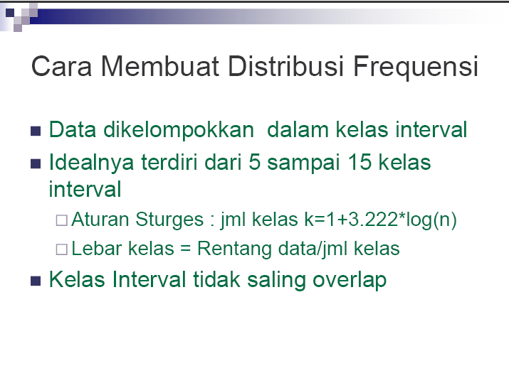

Slide 26
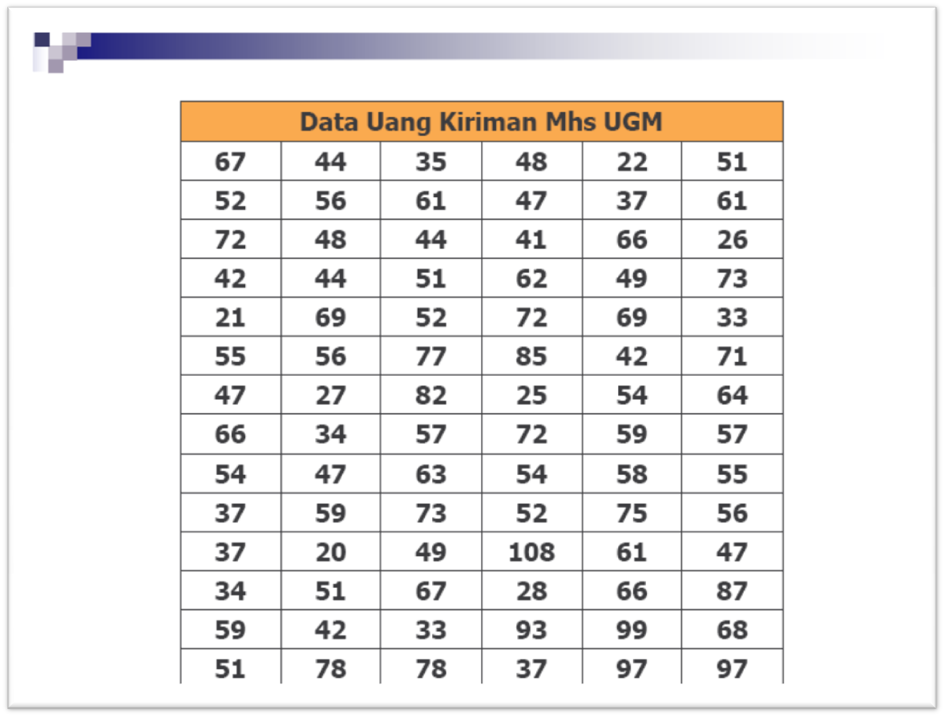

Slide 27
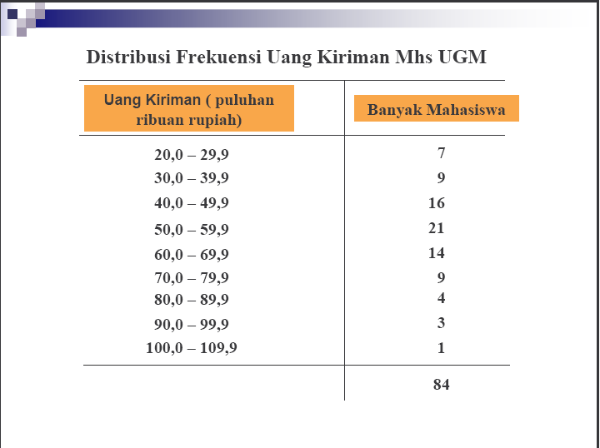

Slide 28
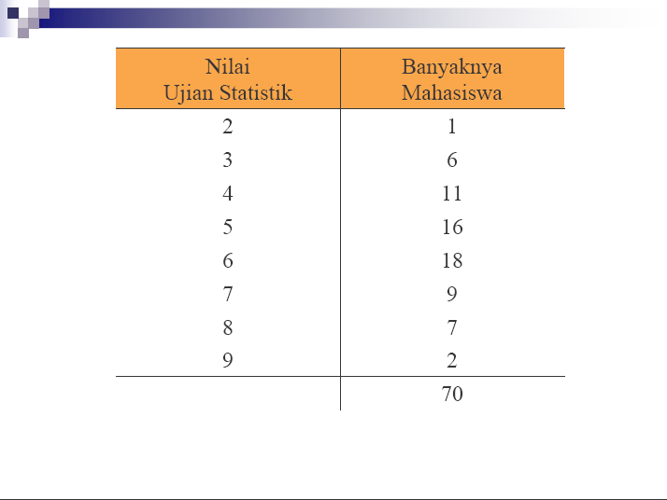

Slide 29
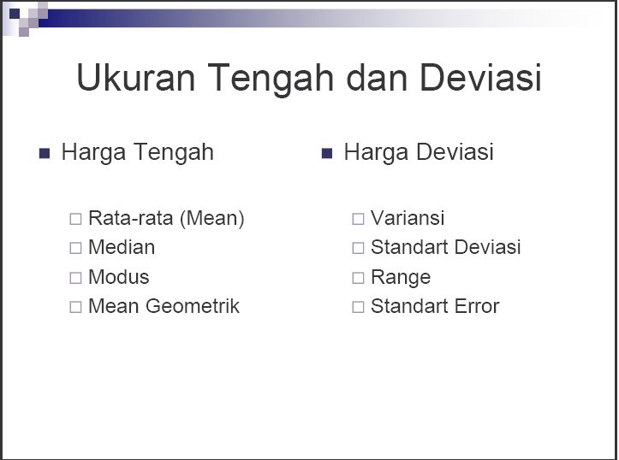

Slide 30
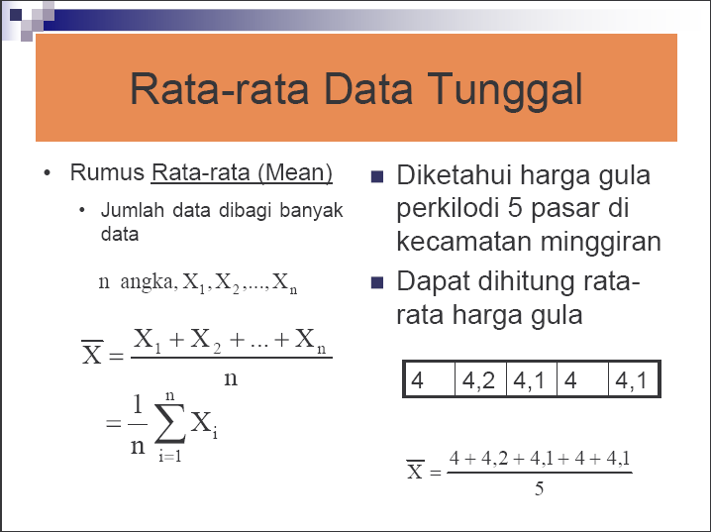

Slide 31
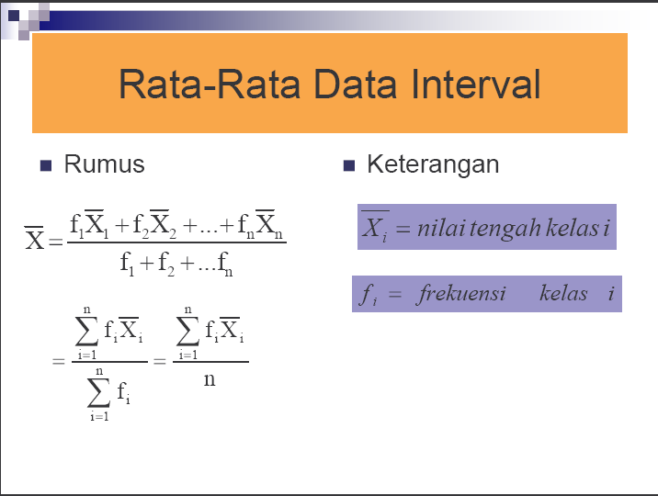

Slide 32
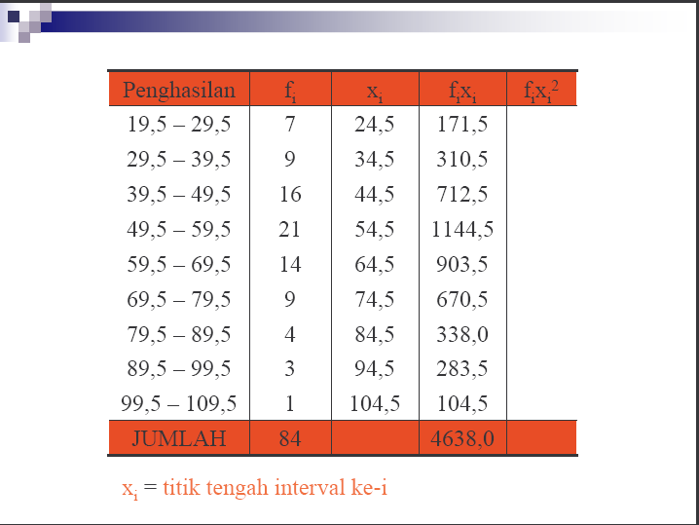

Slide 33
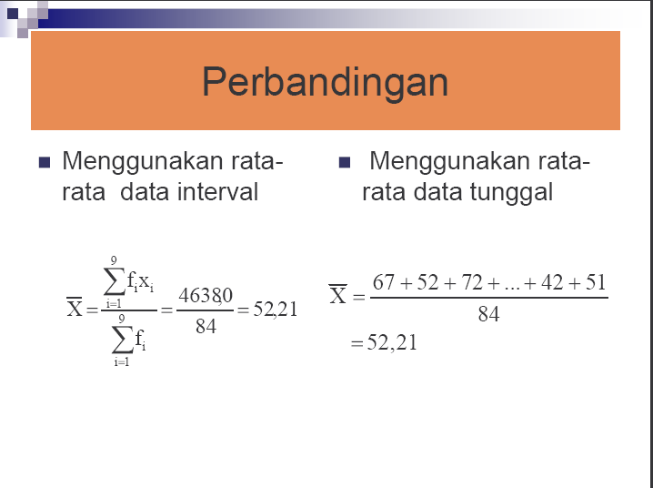

Slide 34
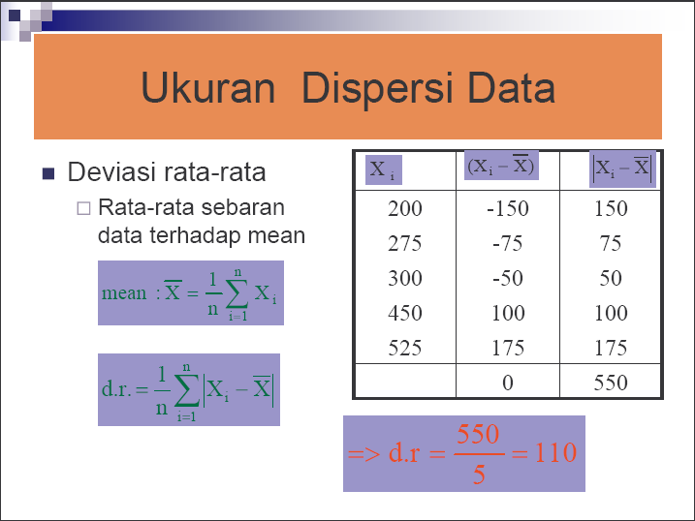

Slide 35
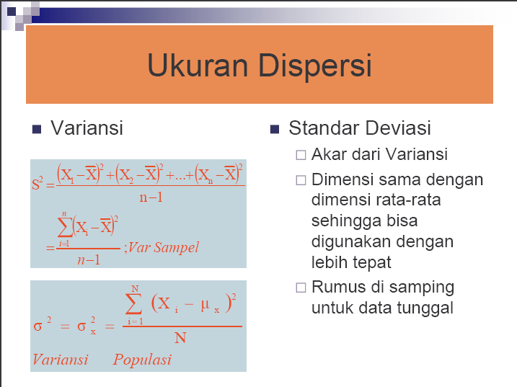

Slide 36
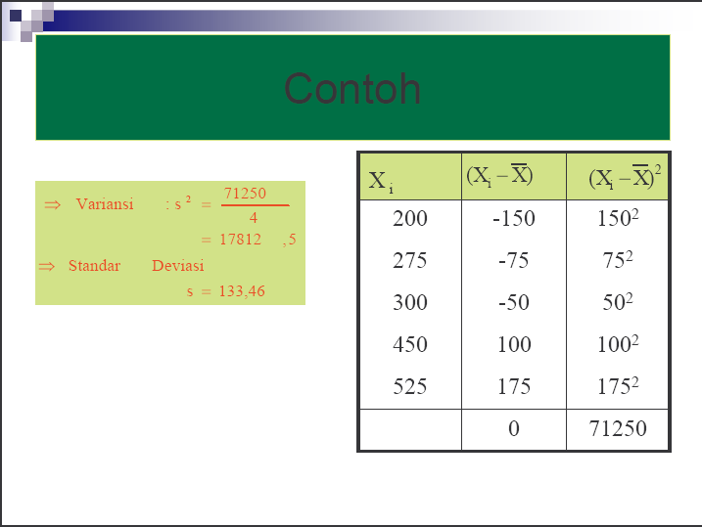

Slide 37
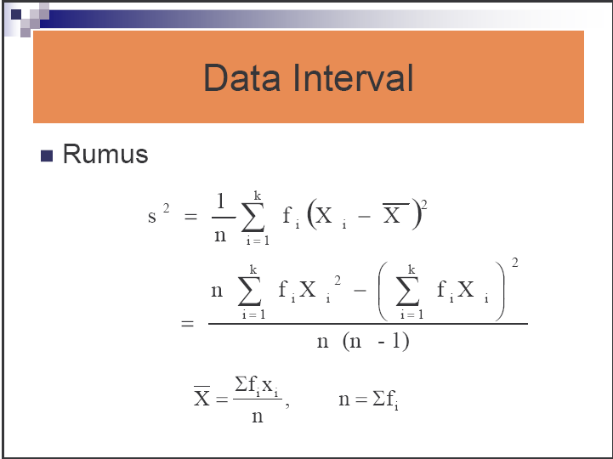

Slide 38
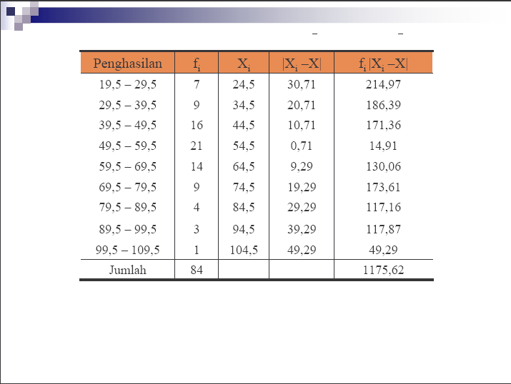

Slide 39
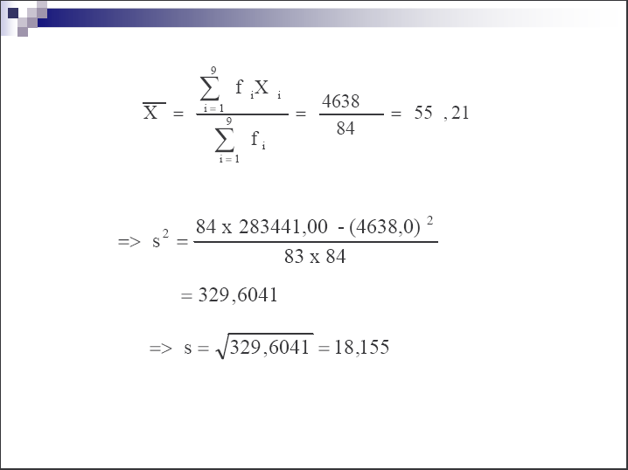

Slide 40
Tugas 1
Data Kuantitatif
  Kepala Sekolah SMA Maju Bersama berkeinginan melihat gambaran yang lebih jelas tentang distribusi penghasilan orang tua siswa. Untuk itu diambil 105 orang tua siswa sebagai sampel, kemudian dicatat penghasilan per bulannya (dalam ratusan ribu rupiah). Berikut hasilnya:
  91 78 93 57 75 52 99 80 97 62 71 69 72 89 66
  75 79 75 72 72 76 104 74 62 68 97 105 77 65 80
  109 85 97 88 68 83 68 71 69 67 74 62 82 98 101
  79 105 79 69 62 73 82 47 48 53 54 65 65 71 57
  58 100 56 45 37 65 38 39 45 43 44 73 70 56 57
  40 42 45 76 73 78 65 64 68 58 59 60 60 75 71
  36 45 69 76 59 58 81 61 62 38 40 43 59 61 53
  Buatlah : Distribusi frekeuensinya, histogram, ogive, dan rata-rata (mean), modus, median, varians (ragam), standart deviasi. Coba saudara buat interpretasi dari data penghasilan orang tua tersebut di atas.

